Slide 1

PQDT论文全文库检索平台
2016年5月31日

Slide 2


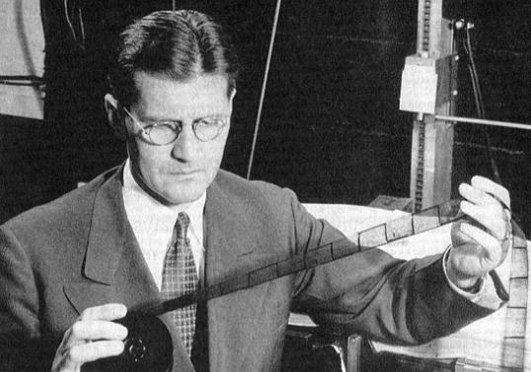
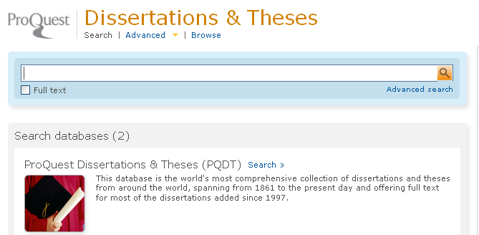

PQDT悠久的历史
1987
第一次提供光盘形式的文摘/索引
1998
美国国会图书馆认定UMI 为数字论文转储
1939
提供缩微和印刷版论文
1938
University Microfilms 成立
1951
美国研究图书馆协会认定 UMI 作为全美论文记录的出版商
2007
整合到ProQuest 平台更名PQDT
2010
新平台！
2
Notes:
Became the Repository for the National Collection in
the 1950’s, by consensus of the Association of Research
Libraries

Slide 3

PQDT资源
所有卡耐基基金会认定的美国一流研究型大学都与UMI 合作
收录了全球1,700多家研究院与综合大学的论文
现与700多家综合大学合作出版
40% 来自全球一流大学的博士论文由PQDT出版
全球3,000家图书馆订购了PQDT
美国超过90%的研究及博士生院都在ProQuest发表论文
3
Notes:
.

Slide 4


权威的资源
加拿大国家图书馆的合作出版商
美国国会图书馆认定的官方存储
4

Slide 5










来自权威的学校
5

Slide 6
PQDT内容构成
PQDT （ＰＱＤＴ A+B）
A库：人文和社会科学分库
B库：科学和工程分库

Slide 7
PQDT内容构成
Ａ库：
１２０多万篇
Ｂ库：
１6０多万篇
ＰＱＤＴ：
２8０多万篇
每周更新
每周新增1000多篇博硕论文
每年新增80,000篇
免费获取1997年以后出版的论文的24页全文的预览

Slide 8
PQDT内容构成
多学科
多语言

Slide 9
多学科
• Communication • Art • Medicine • Education • Linguistics • Literature • Philosophy • Religion • Theology • Engineering • Sociology• Media • Administration • Computing • Physics • Business • Sports Science • Film • Mediation • Anthropology • Law • PR Nanotechnology • Geology • History • Economics • Political Science • IT • Agriculture • Biology • Biophysics • Earth Science • Women’s Studies • Health Sciences • Chemistry • Pure Sciences • Architecture • Engineering • Psychology • Language • Poetry Climatology • Materials Science
9

Slide 10

世界上最权威的
学位论文数据库
100%同行评审学术期刊

Slide 11
ProQuest学位论文全文库
2002年引入中国

Slide 12
ProQuest学位论文全文库背景
国内唯一提供国外高质量学位论文全文的数据库
共建共享的组团模式
连续多年CALIS培训周“用户最满意数据库之一”

Slide 13
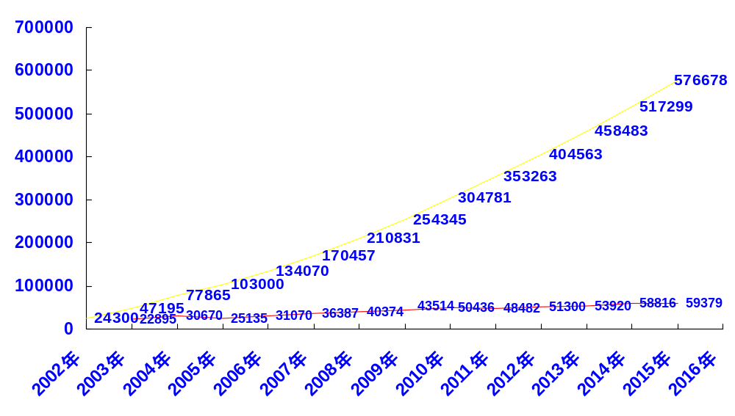
集团可共享的论文数量

Slide 14
学科分布情况

Slide 15
站点分布
CALIS站点：http://pqdt.calis.edu.cn/
上交大站点：http://pqdt.lib.sjtu.edu.cn/
中信所站点：http://pqdt.bjzhongke.com.cn/

Slide 16
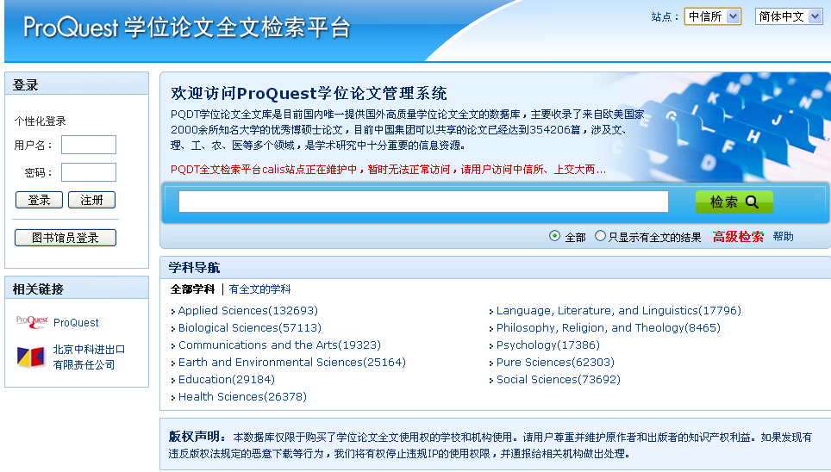


使用者可依据自身需求选择服务器
使用者可依据自身需求对界面语言设定

Slide 17
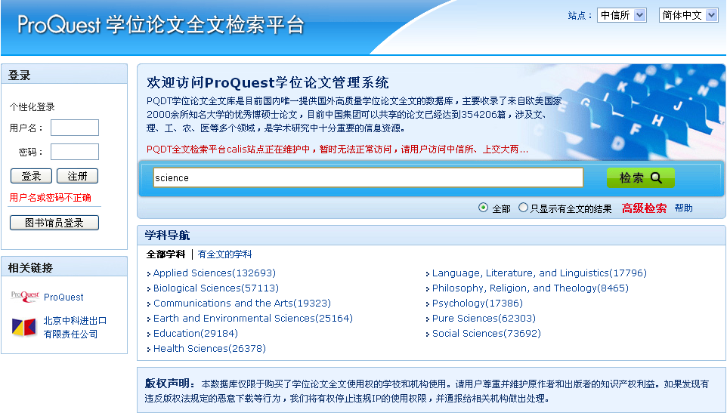
基本检索

Slide 18
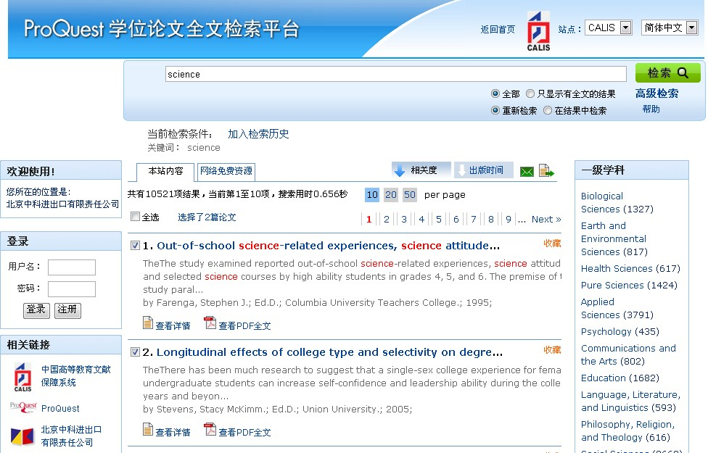
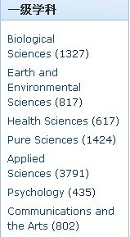

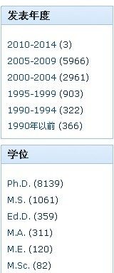

Slide 19
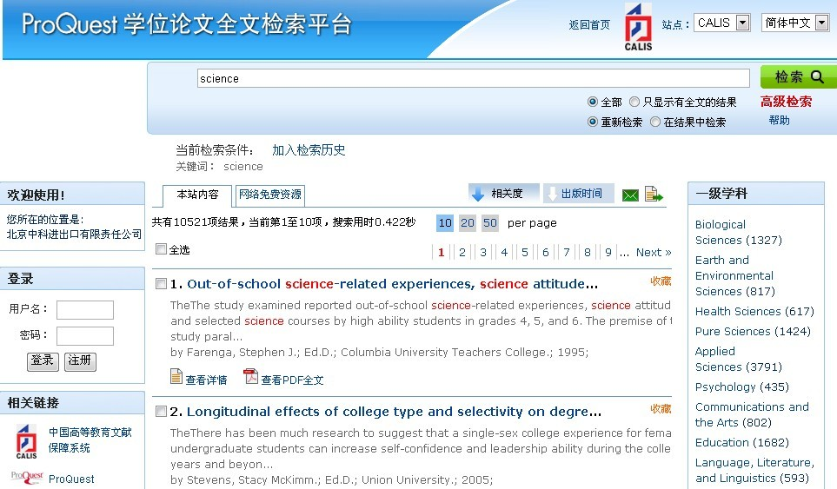


Slide 20
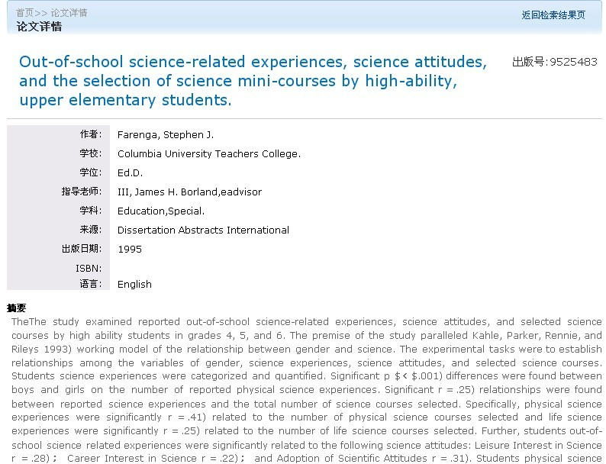

Slide 21
高级检索

Slide 22
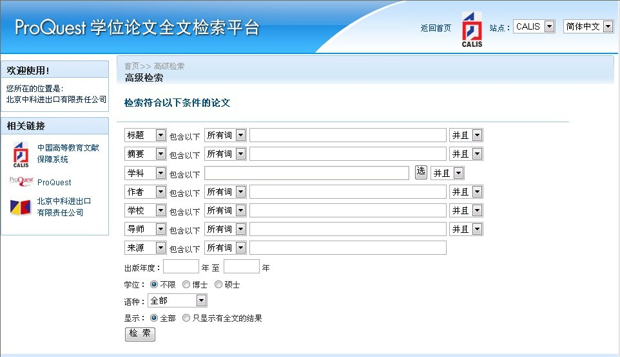

Slide 23
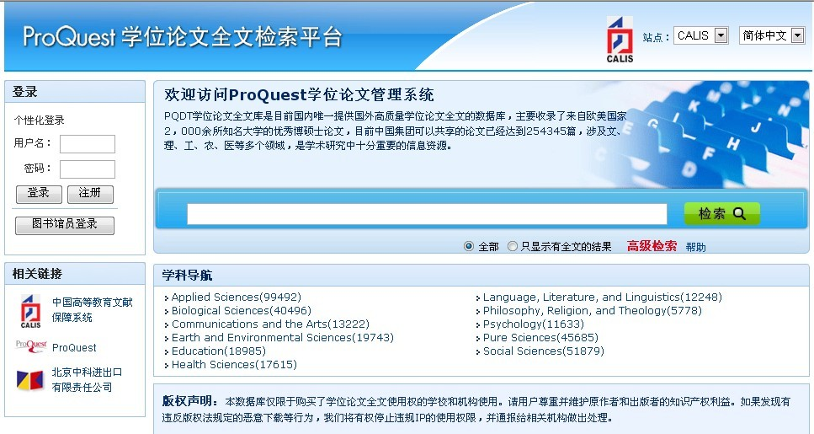

以学科模式进行检索

Slide 24
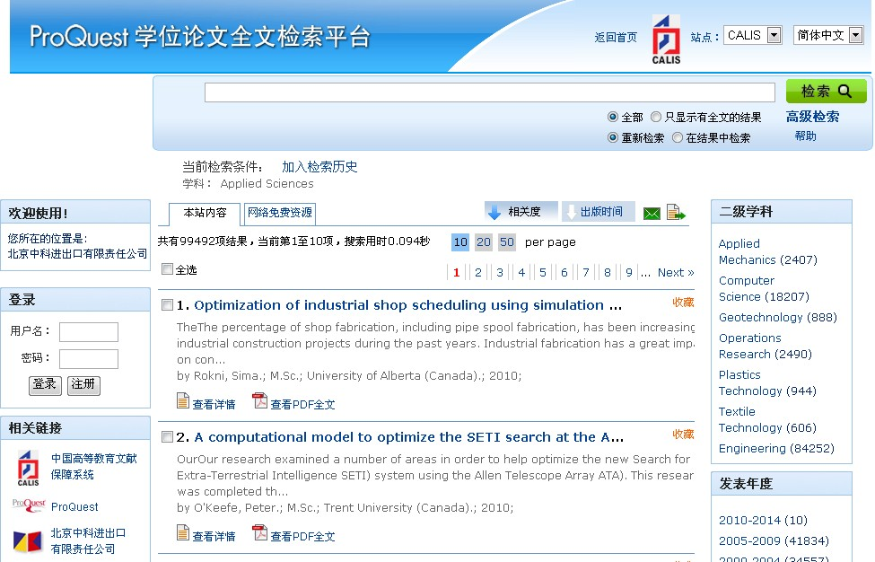

Slide 25
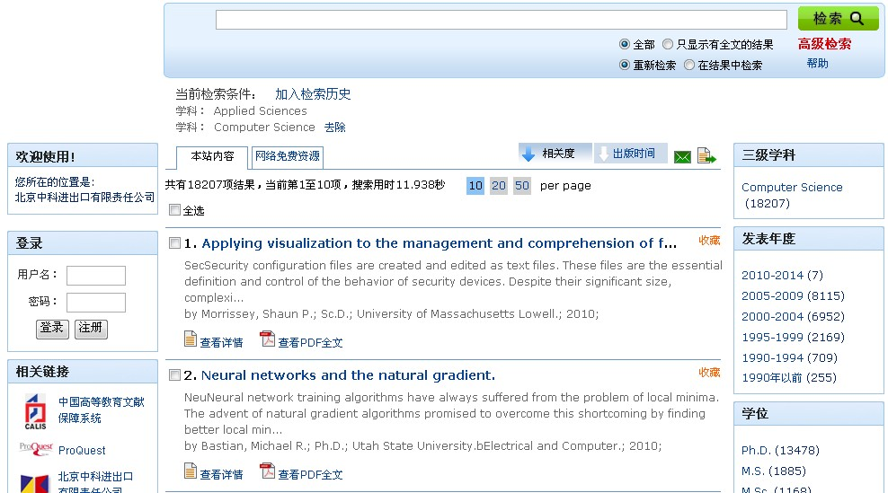

Slide 26
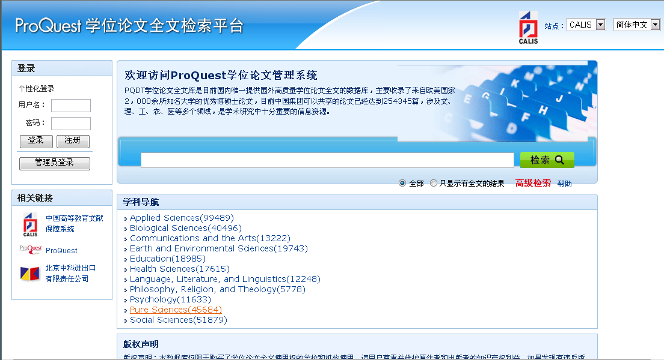
个性功能

Slide 27
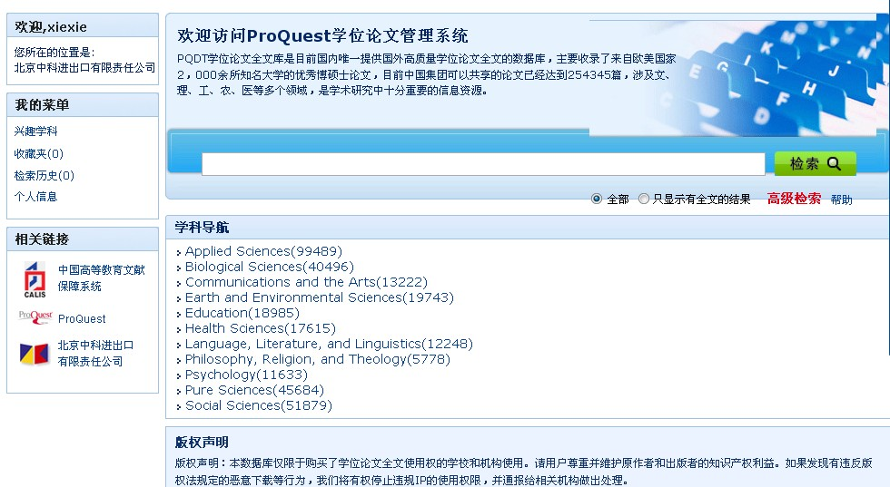

Slide 28
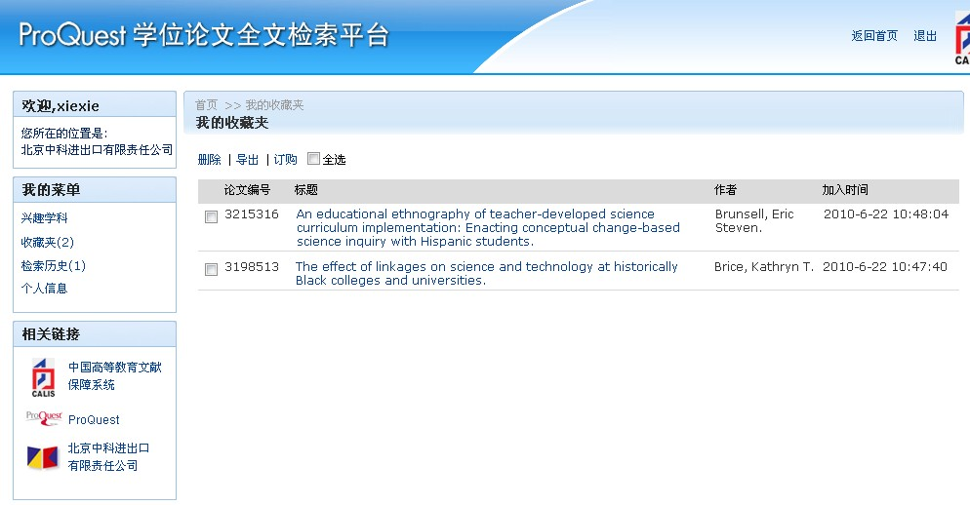

Slide 30
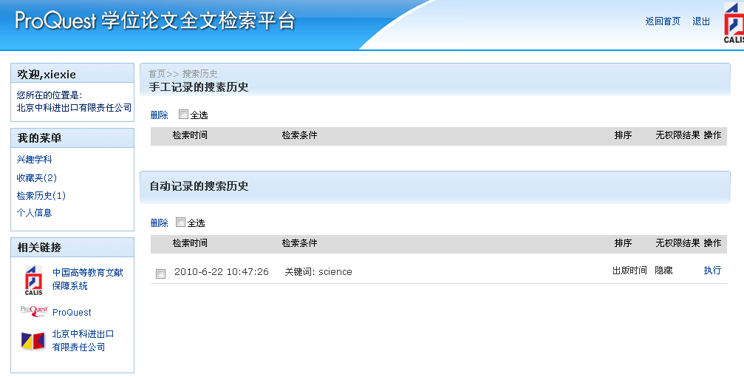

Slide 31
Thank You !

